Slide 1
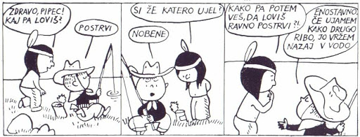
STRIP

Slide 2
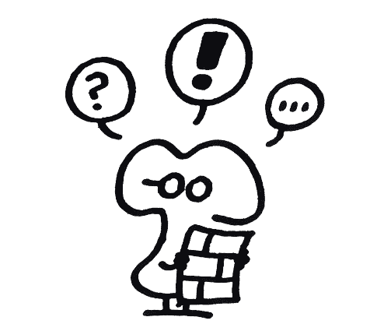
Strip je zgodba, prikazana z zaporedjem slik in z besedilom
navadnim v oblačkih.
Po navadi je besedilo v oblačku, lahko pa je tudi izven njega ali pa v podnožju slike oz. risbe. Dodajamo lahko tudi glasove oz. druge zvočne pojave (krik, cviljenje gum, grmenje…)
S takšnim oblačkom ponazorimo kaj junak pove.
S takšnim oblačkom prikažemo o čem junak razmišlja.

Slide 3
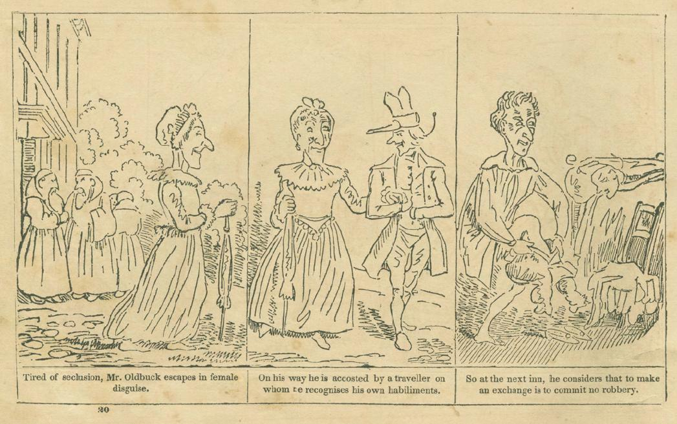
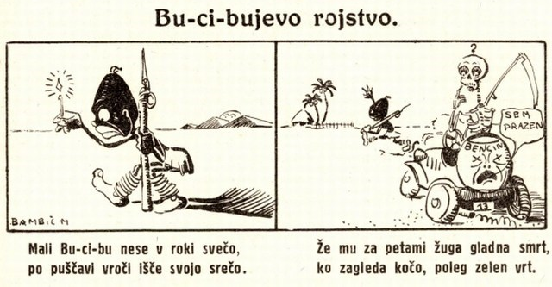
Najstarejši strip je leta 1827 ustvaril švicarski umetnik Rudolphe Töpffer in mu dal naslov Dogodivščine Obadiaha Oldbucka.
Začetnik slovenskega stripa je bil Milko Bambič s stripom Bu-Ci-Bu.

Slide 4
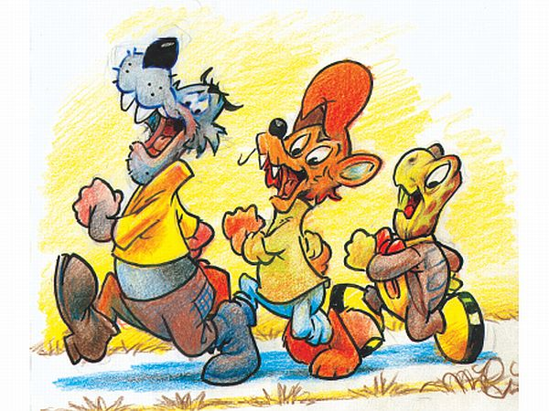
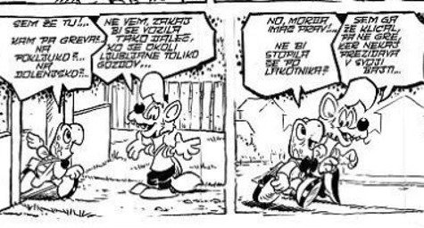
Prva slovenska revija, posvečena samo stripom, je bila Zvitorepec (1966–73) avtorja Miki Mustra.
LAKOTNIK
ZVITOREPEC
TRDONJA

Slide 5
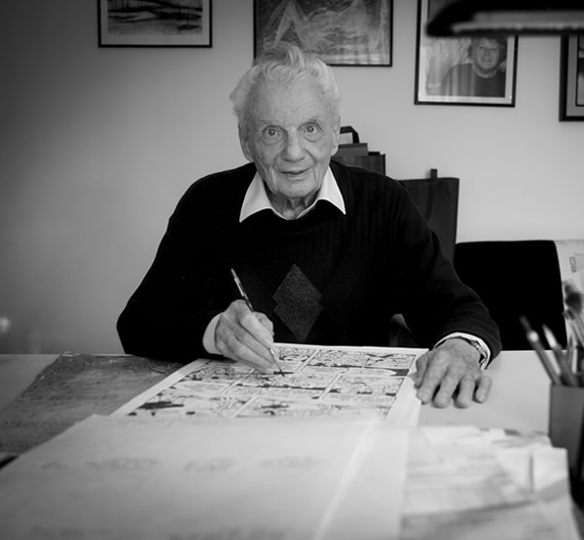
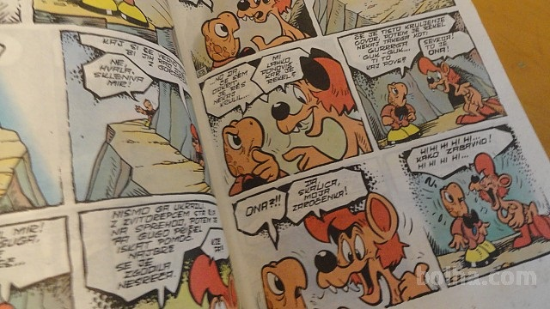
MIKI MUSTER
V nedeljo, 22. 11., bi Miki Muster praznoval svoj 95. rojstni dan.
Končal je študij kiparstva, nekaj časa delal tudi kot novinar, ilustrator in se preizkusil kot filmski režiser. Od nekdaj pa je vedel, da si želi ustvarjati za otroke. Tako je leta 1952 ustvaril prvi strip Zvitorepca.
Dogodivščine Zvitorepca, Lakotnika in Trdonje so bile vedno pozitivne. Junaki so se vedno borili proti slabemu in na koncu tudi zmagali.
Oglej si spodnji videoposnetek in prisluhni kako je bilo nekoč ustvarjati stripe:
https://www.youtube.com/watch?v=RbKT4hIdw0E&feature=youtu.be

Slide 6
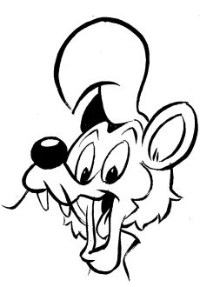
ZVITOREPEC
… je lisjak, kar povsem ustreza njegovemu značaju, saj je izmed trojice najbolj zvit in prebrisan. Podaja se v pustolovščine, kjer se bori na strani pravice in dobrega. Lahko bi rekli, da ga je Muster ustvaril po sebi in mu dal večino svojih človeških lastnosti. Zvitorepec je bil med bralci zelo priljubljen, kasneje pa ga je po priljubljenosti presegel njegov prijatelj Lakotnik.

Slide 7
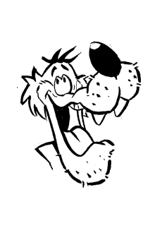
LAKOTNIK
… je volk in je izmed trojice največji požeruh in lenuh, zelo preprost, marsikdaj neumen, zaradi česar se redno znajde v težavah. Ima nadnaravno sposobnost, ki mu omogoča sporazumevanje z živalmi. Obvlada nekaj judo prijemov in je vedno pripravljen na pretep. Njegova posebnost je, da ne zna plavati. Živi v stari bajti, ki se mu pogosto podre na glavo. Sprva je bil negativen junak, a ker se je bralstvu tako priljubil, se je spremenil v pozitivnega.

Slide 8
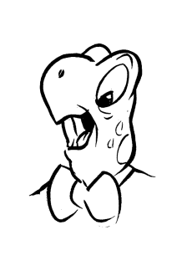
TRDONJA
…je želvak in je izmed trojice, po rasti najnižji, najstarejši, najbolj moder, preudaren, trdoglav in prilagodljiv. Podaja se v pustolovščine, kjer se bori na strani pravice in dobrega. Trdonja med bralci nikoli ni dosegel priljubljenosti ostalih dveh njegovih prijateljev. Bil je ustvarjen kot zadnji izmed srečne trojice.

Slide 9
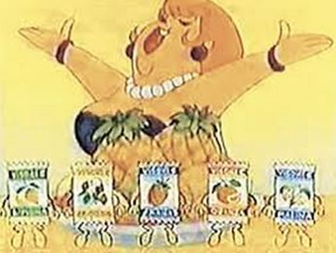
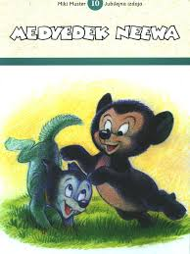
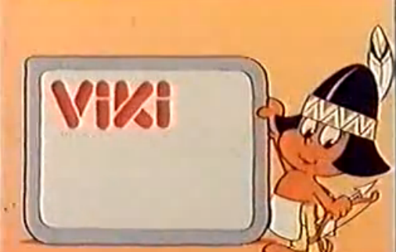
Musterjeve ilustracije najdemo v številnih reklamah. Nekatere junake morda prepoznaš tudi ti.
Bil je tudi ilustrator slikanic.
Reklama: Visoki C
Reklama: Viki krema
Reklama: Medex

Slide 10
Danes boš strip ustvaril/-a tudi sam/-a. Izbereš si lahko poljubno tematiko in poljubno likovno tehniko.
Pomagaj si z nasveti na spodnji povezavi:
http://otroski.rtvslo.si/infodrom/prispevek/1315
Merila, ki jih bomo upoštevali pri delu:
Rob okvirčka je narisan s pomočjo ravnila,
zapolnitev celotnega okvirčka,
primerni oblački,
besedilo se ne dotika roba oblačka,
čitljiva pisava,
Izvirnost zgodbe.

